Slide 1
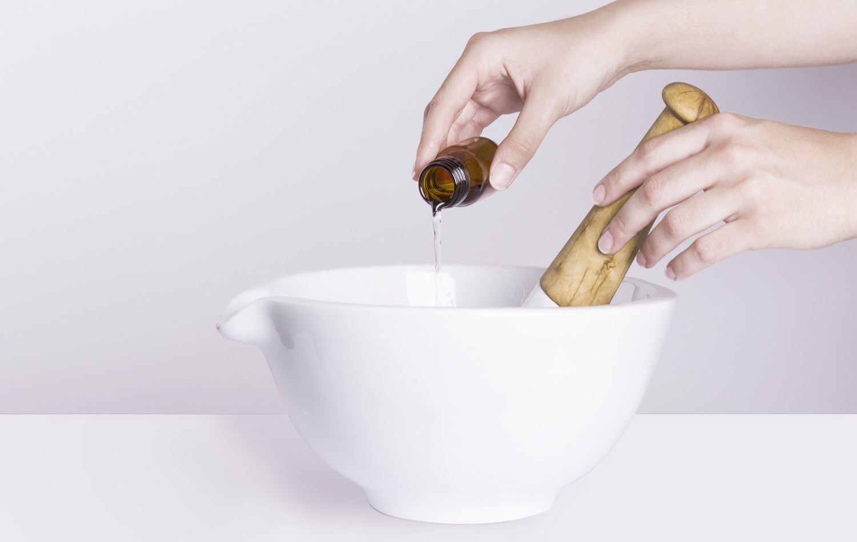



Economie de l’officine : où en sommes-nous ?
Préparations Magistrales : une solution efficace face aux ruptures
Quelles évolutions pour notre métier, quelques exemples de l’Interpro
Eric Myon
Le 15 octobre 2026

Slide 2

Sommaire
1 Difficultés économiques du réseau
Des officines économiquement fragiles
2 Préparations magistrales
Leur pertinence face aux ruptures
3 CPTS Paris 8
Des évolutions métiers grâce à l’interpro
Eric Myon
Le 15 octobre 2026

Slide 3
Difficultés économiques de l’officine en 2026

Slide 4
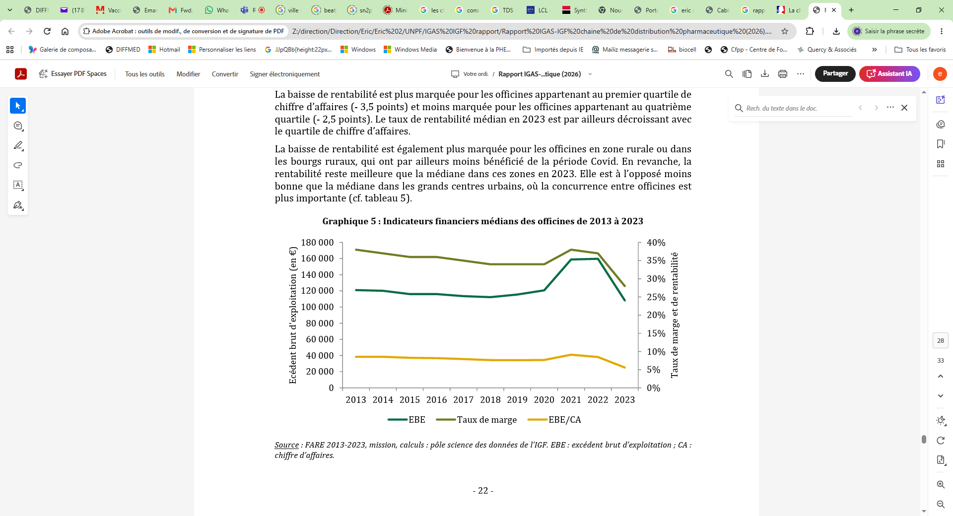
En 10 ans…
Les titulaires ont perdu 25% de pouvoir d’achat¹
Le taux de rentabilité médian (EBE/CA) a baissé de 3 points²
L’excédent brut d’exploitation (EBE) des officines a chuté de 11%²
Le taux de marge a baissé de 10 points²
Les charges de personnel ont augmenté de 66%²
Eric Myon
Le 15 octobre 2026

Slide 5
Une croissance en trompe-l’œil
+5,6 % de chiffre d’affaires en 2025, mais 1 une pharmacie sur 4 recule¹
Une hausse portée par les médicaments chers, qui pèsent 44 % du remboursable (x3 en 10 ans), pour une marge d’environ 5 %¹
Effet ciseau : contraction des marges et inflation des coûts fixes
Baisses de prix massives sur les médicaments notamment matures (1,3 Md€/an)²
Baisse du volume sur prescription : −2 % en 2025¹
Marges génériques : un pilier menacé
  55 000 € / an par officine en moyenne, > 50 % de l’EBE médian³
  Taux moyen tombé à 22,75 % en 2024⁴ (-2,55 points) et baisse du montant global de -3,81 %
  Projet de baisse du plafond de 40 à 20 % en 2025 : un impact de -480 à -550 M€ sur les officines⁵
1. CGP : https://www.extencia.fr/rentabilite-pharmacie-2025-facture-electronique
2. https://www.upgf.fr/stopper-la-baisse-continue-des-prix-des-medicaments/
3. https://www.lemoniteurdespharmacies.fr/profession/socio-professionnel/remises-sur-les-generiques-les-55-000-e-qui-font-tenir-les-pharmacies
4. CEPS : https://sante.gouv.fr/IMG/pdf/ceps_ra2024_version_definitive_decembre_2025.pdf
5. Igas-IGF (op. cit.)
Eric Myon
Le 15 octobre 2026

Slide 6
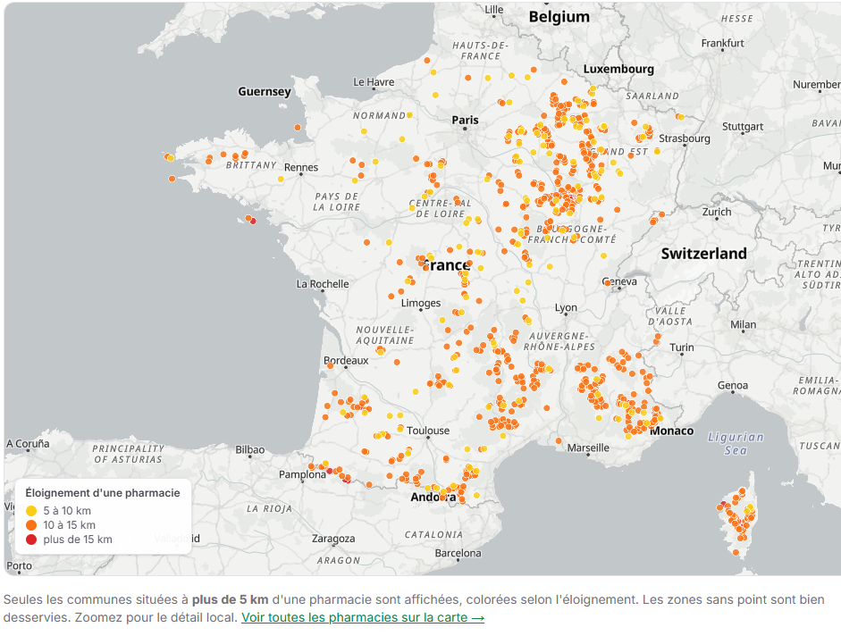
Érosion de la marge = érosion du réseau
Le réseau a perdu 2 500 officines en une dizaine d’années¹
De 21 914 en 2014 à 19 434 en 2025
À ce rythme, le réseau pourrait chuter à 17 000 officines en 2035
L’Île-de-France fait partie des trois régions françaises — avec la Nouvelle-Aquitaine et l'Auvergne-Rhône-Alpes — qui concentrent à elles seules 42 % des fermetures d’officines au niveau national
Vers un destin à l’allemande ?
En Allemagne : -19 % de pharmacies en 10 ans, un honoraire de dispensation figé depuis 2013 alors que les coûts ont augmenté de +65 %
Eric Myon
Le 15 octobre 2026

Slide 7
Actuellement…
60 % des officines françaises sous tension économique¹
Trésoreries sous pression
Taux de marge brute tombé à 28 % du CA HT (voir graphique page suivante)¹
20 fermetures de pharmacies par mois en moyenne²
Besoins d’investissement en hausse, capacités de financement en baisse
Toujours plus de missions mais toujours moins de moyens
1. Journée économique de l’officine 2026
2. La Longue Vue
Eric Myon
Le 15 octobre 2026

Slide 8
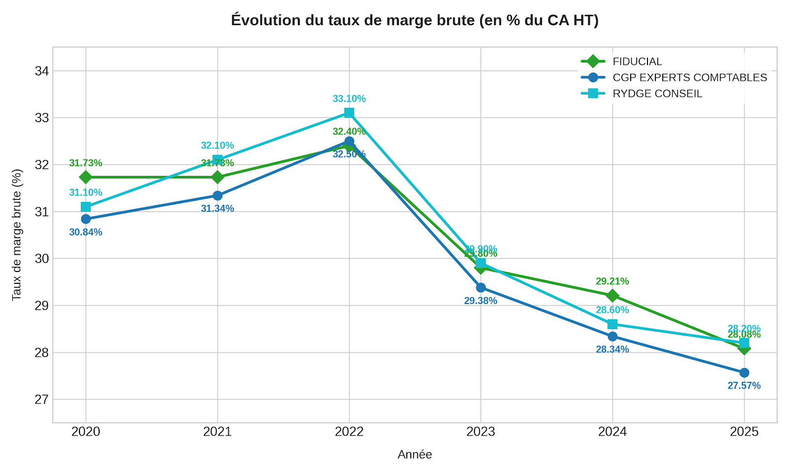

Slide 9
Et l’avenir n’est pas rose…
15 % Contribution des groupements sur certaines rémunérations¹
- 0,08€ baisse du plancher de marge des grossistes-répartiteurs¹
5,1 Mds d'euros d'économies ¹ :
  Les produits de santé et médicaments (2,1 milliards d'euros) : baisses de prix négociées, actions sur les volumes de prescription et mesures de bon usage.
  Les indemnités journalières (1 milliard d'euros) : De nouvelles restrictions sur les arrêts maladie.
  Les soins de ville (300 millions d'euros) : Économies attendues sur la médecine de ville (via la pertinence des soins).
  La maîtrise de l'ONDAM : progression limitée à +2,0 % pour l'année 2027.
1. PLFSS 2027
Eric Myon
Le 15 octobre 2026

Slide 10
Les préparations : une solution concrète face aux ruptures

Slide 11
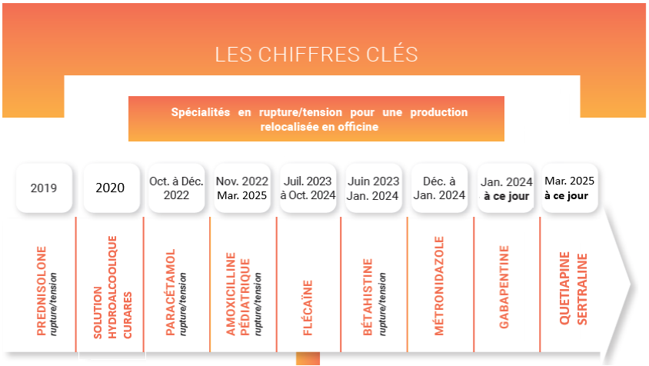
Utilité des préparations
Et depuis l’aprépitant pédiatrique, le BICAFRES®, la Fluoxétine, le Lithium, la Diprosone®, le Tanganil®…
Eric Myon
Le 15 octobre 2026

Slide 12
Des chiffres éloquents
 |  | Total semaines | Moyenne | Total | Semaine | Max | Moyenne
Amox | Nb de prep | 121 | 5 295 | 640 680 | S49 - 2023 | 37 893 | 15 gélules
 | Nb d’unités |  | 79 194 | 9 582 491 |  | 573 933
Quétiapine | Nb de prep | 54 | 1 993 | 107 619 | S10 - 2025 | 7 207 | 80 gélules
 | Nb d’unités |  | 165 761 | 8 951 118 |  | 558 682
Propranolol | Nb de prep | 11 | 2 775 | 30 527 | S4 - 2026 | 11 036 | 56 gélules
 | Nb d’unités |  | 155 162 | 1 706 785 |  | 623 460
Eric Myon
Le 15 octobre 2026

Slide 13

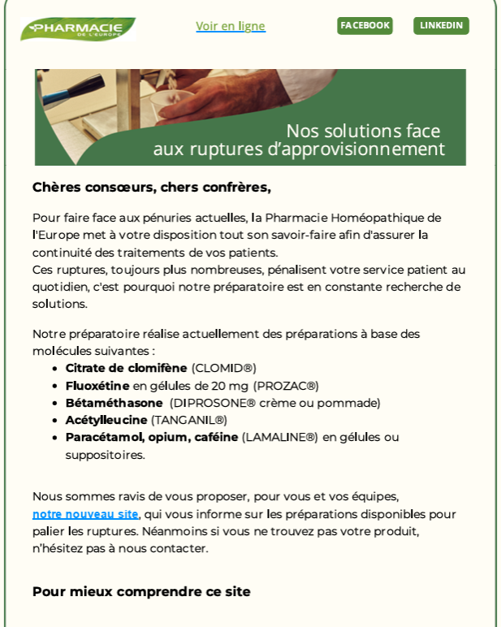
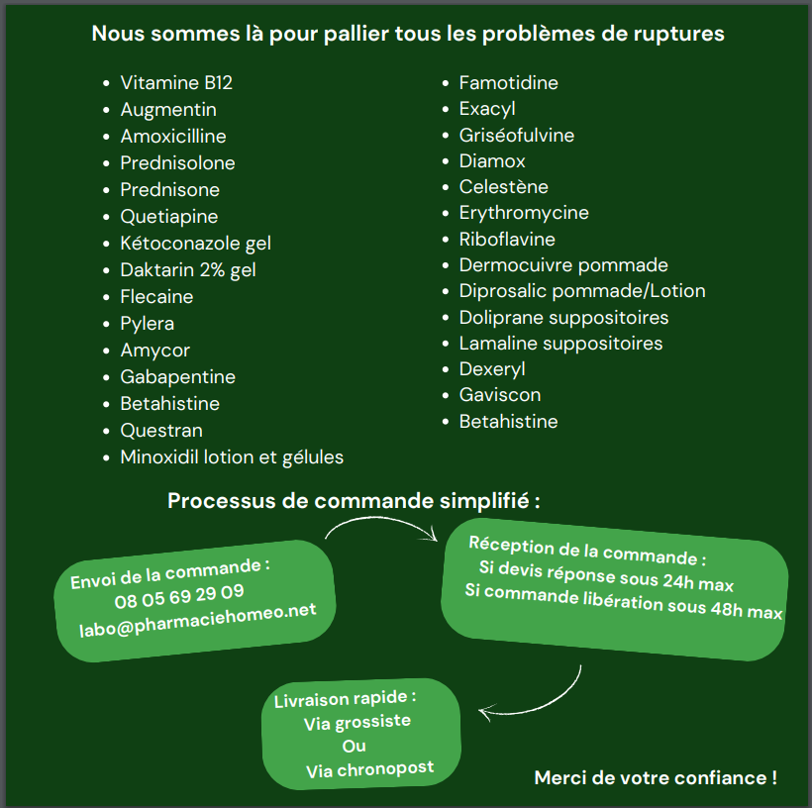
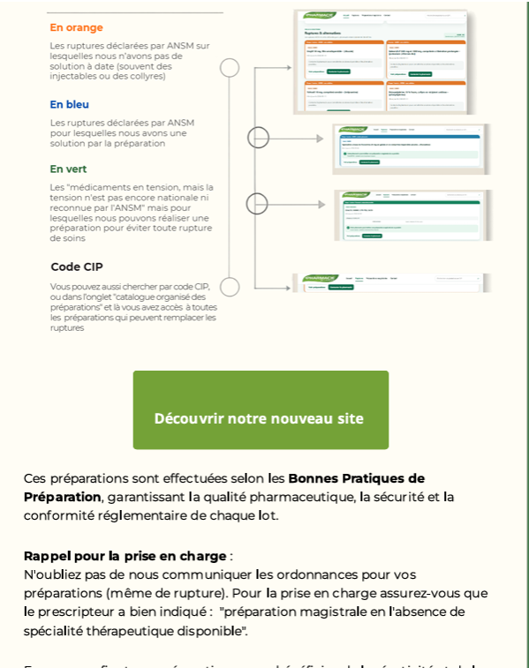

Slide 14
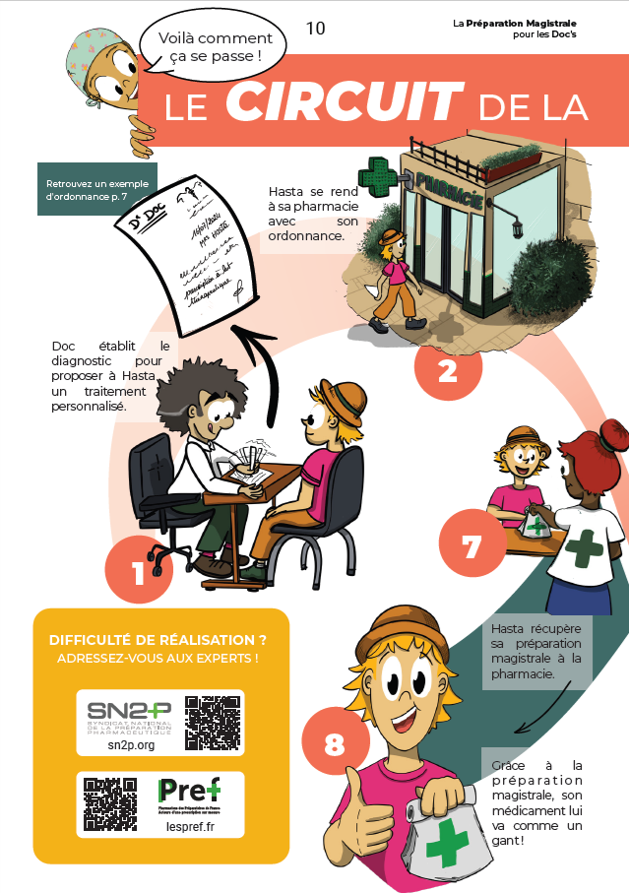
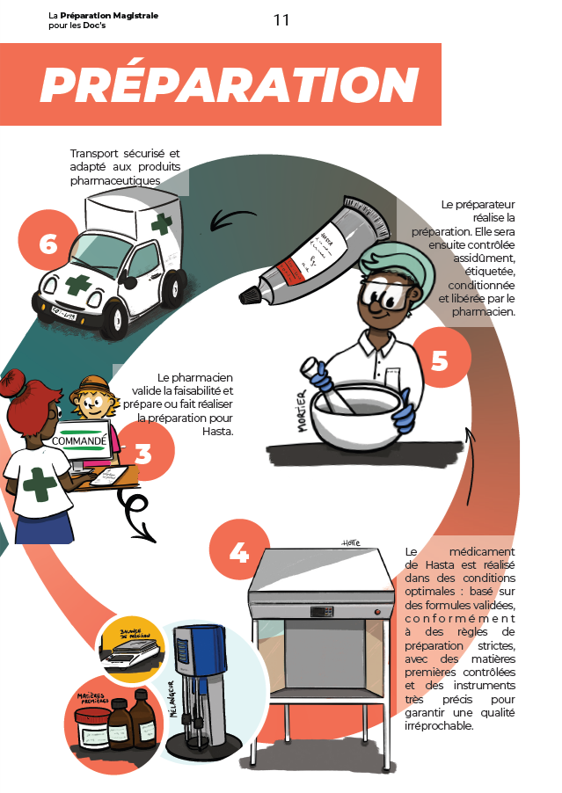

Slide 15



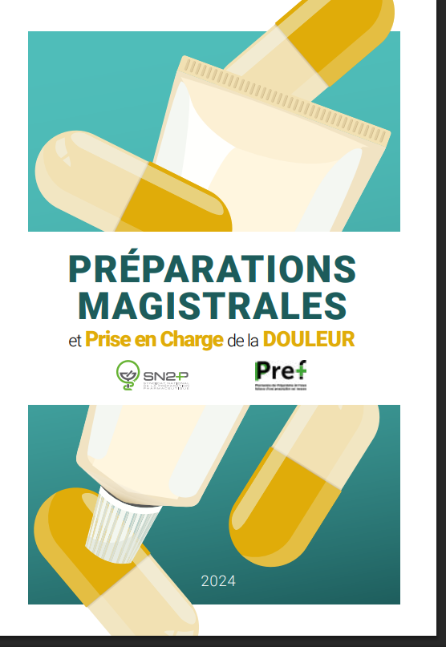

https://sn2p.org/cnge-2025/
https://sn2p.org/wp-content/uploads/2023/11/livret_douleur2024_version-en-ligne-1.pdf

Slide 16
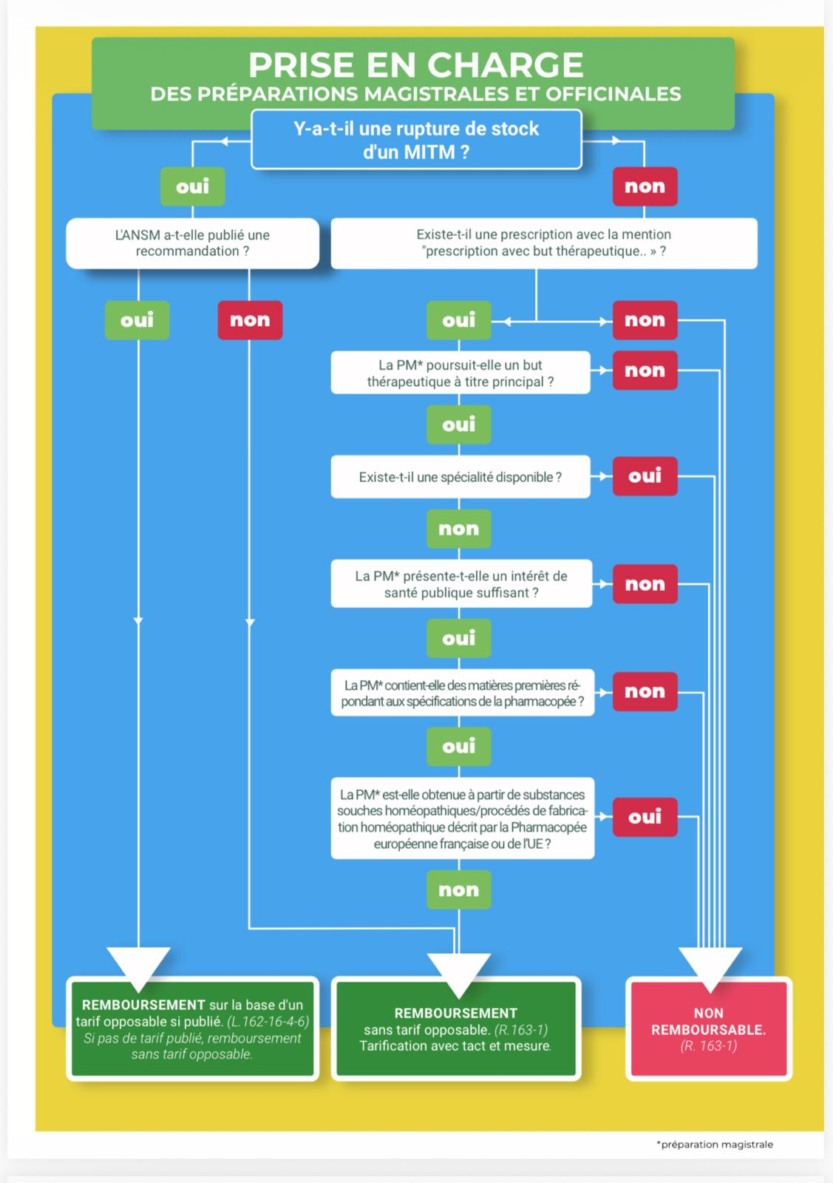

Slide 17
L’interpro : la solution pour faire du pharmacien d’officine le lieu du soin de premiers recours

Slide 18



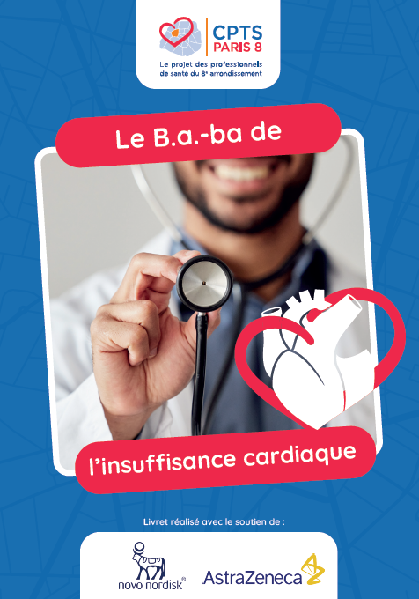
MISSION 1
Amélioration de l’accès aux soins
Protocoles locaux de coopération validés :
Dépistage de l’insuffisance cardiaque des patients âgés de 60 ans et plus, et/ou porteurs d’au moins un facteur de risque et/ou présentant un signe clinique d’insuffisance cardiaque par le pharmacien d’officine, dans le cadre d’une structure d’exercice coordonné ou d’une communauté professionnelle territoriale de santé (CPTS)
A ce jour, le protocole a inspiré 6 CPTS sur le territoire national, une structure médicale d’accueil ambulatoire, ainsi que la Fédération Nationale des CPTS (FCPTS)

Slide 19


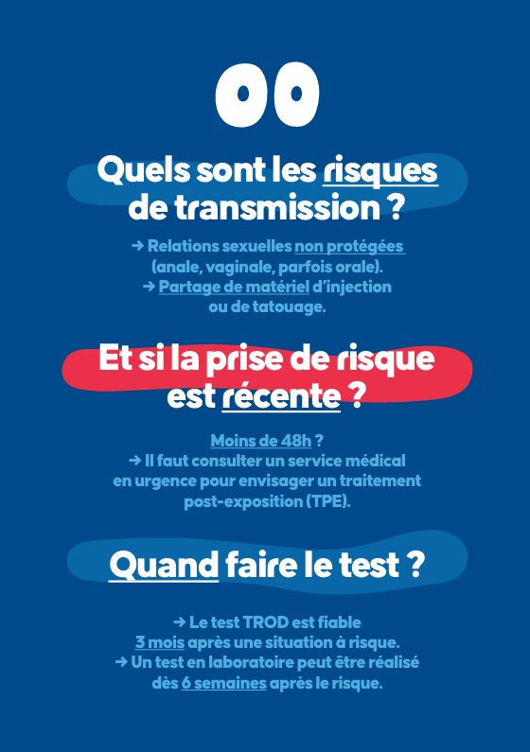

MISSION 1
Amélioration de l’accès aux soins
Protocoles locaux de coopération validés :
Dépistage du VIH (Virus de l'Immunodéficience Humaine) par le pharmacien d’officine dans le cadre d’une structure d’exercice coordonné ou d’une communauté professionnelle territoriale de santé (CPTS)

Slide 20
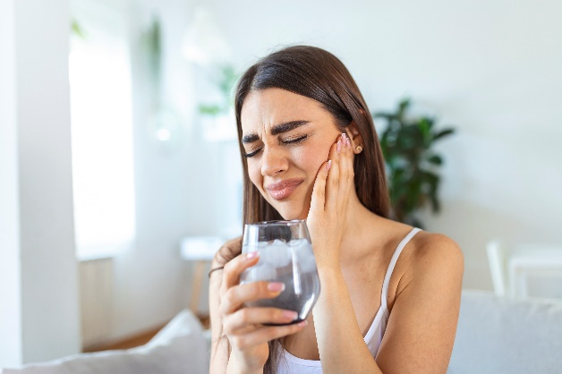
MISSION 1
Amélioration de l’accès aux soins
PROTOCOLES LOCAUX DE COOPERATION
  Prise en charge des douleurs dentaires (ATB, AI, anta) par le pharmacien d’officine
  Premiers soins des plaies et des traumatismes fermés de la main et/ou du poignet par le pharmacien d’officine
  En cours d’écriture
    Dépistage de l’insuffisance rénale par le pharmacien d’officine
    Consultation de préparation au voyage par le pharmacien d’officine, incluant le conseil, la prescription et l’administration de vaccins, et la prescription d’une chimioprophylaxie antipaludique, dans le cadre d’une structure d’exercice coordonné ou d’une communauté professionnelle territoriale de santé (CPTS)

Slide 21

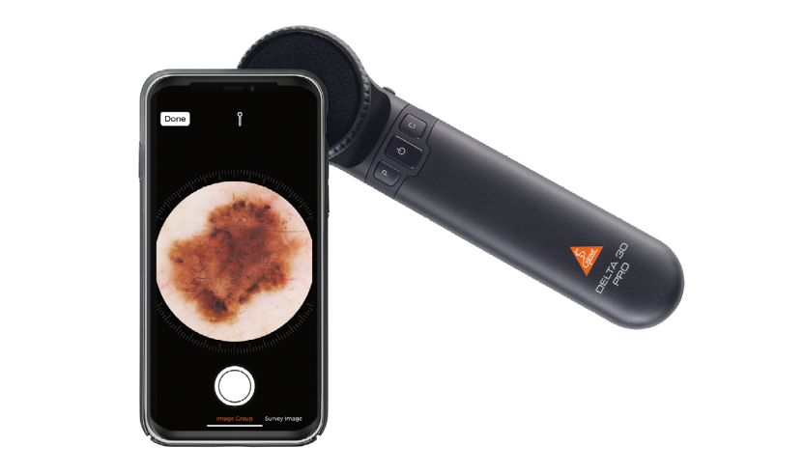
MISSION 1
Amélioration de l’accès aux soins
PARCOURS
Parcours Endométriose et douleurs pelviennes – Dépistage des douleurs pelviennes pathologiques (pharmacien > sage-femme > Hdj Turin)
Parcours Dermatologie – Dépistage dermatologique avec adaptation de la prise en charge selon priorité de manière sécuritaire (pharmacien > dermato-expertise, médecin généraliste, dermatologue)

Slide 22
MISSION 2
Parcours pluriprofessionnels
Projets Année 5 et 6
Ecriture de nouveaux parcours pluriprofessionnels
« Prise en charge de la personne en situation de surpoids ou d’obésité en ville »
Nom temporaire du parcours : « Préserve ton cœur »
Constats : Demande des structures spécialisées à pouvoir faire appel à des parcours coordonnés en ville pour les cas dits « simples », afin d’avoir plus de places pour les cas dits « complexes ». Collaboration professionnels et acteurs de santé de ville et CSO Bichat.
1er objectif : Préserver la santé cardiovasculaire des personnes en situation de surpoids ou d’obésité
→ Prise en charge ciblée des patients avec IMC > 27 – 35
    Parcours complet médical et paramédical (cardiologie, activité physique et/ou sportive, médecin nutritionniste, diététique, psychologique…)
    Phase pilote en cours – 6 patients inclus depuis fin juin 2026
Eric Myon
Le 15 octobre 2026

Slide 23
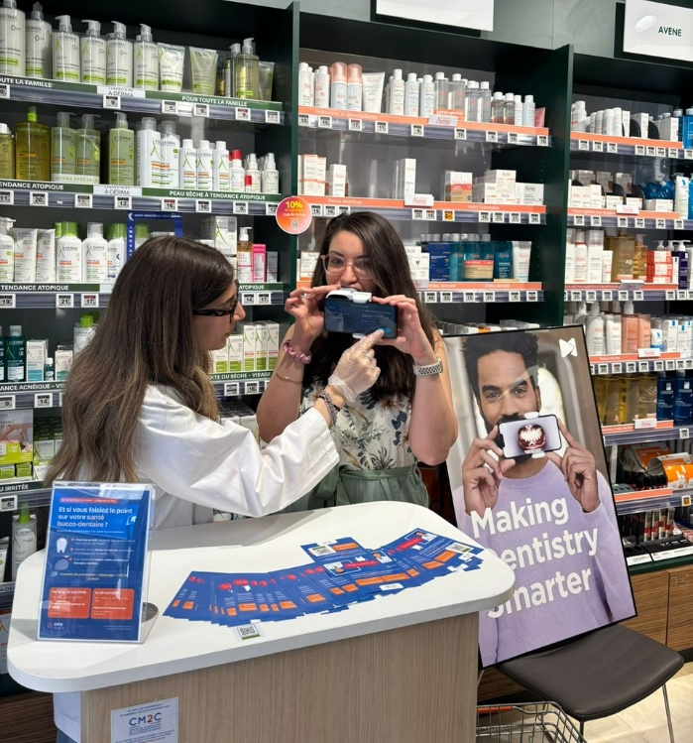

Des innovations digitales de prévention
MISSION 3
Actions territoriales de prévention
Semaine du 18 au 22 mai :
Opération de sensibilisation à la santé bucco-dentaire et de dépistage
Toute la semaine en officine &
1 session le mercredi 20 mai à la Mairie du 8e
Plus de 200 personnes sensibilisées et près de 50 dépistages réalisés !
En collaboration avec Dental Monitoring
Juin 2026 :
Ecriture et réponse à l’Appel à Projet ARS : « Innovations organisationnelles associées à une solution technologique ou numérique »

Slide 24

MISSION 3
Actions territoriales de prévention
Les RDV de la santé
LE PODCAST DE LA CPTS PARIS 8
Poursuite de l’enregistrement de nombreux podcasts sur tous les sujets de santé qui nous semblent pertinents ou les opportunités qui se présentent
1 nouveau podcast tous les vendredis
En accès libre via le site internet, Spotify et réseaux sociaux
52 podcasts postés en année 5
Actif depuis février 2024 !
La CPTS Paris 8 est également toujours missionnée pour enregistrer des Podcasts pour les autres CPTS (CPTS Paris Neuf, CPTS Paris 17 …)
Eric Myon
Le 15 octobre 2026

Slide 25
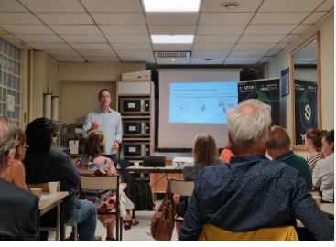
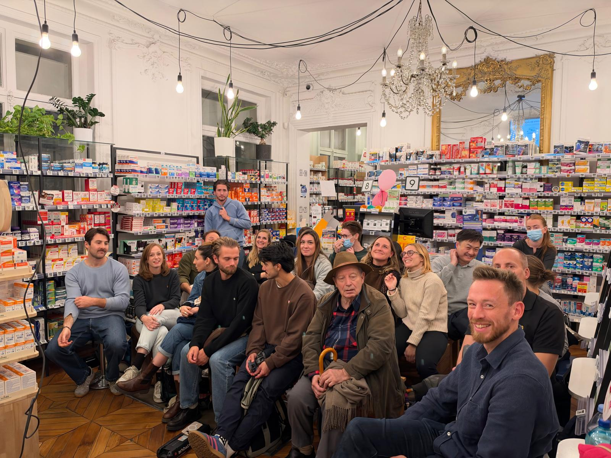
MISSION 3
Actions territoriales de prévention
Les rencontres du Bon Usage et de la pertinence des soins
Réunion interpro sur l’évolution de la réglementation de la délivrance des biosimilaires (08 septembre 2026)
Formations des Kinés sur leurs nouveaux droits de prescriptions (12 octobre2026)

Slide 26
MISSION 3
Actions territoriales de prévention
Les RDV de la santé
LE BILAN DE PREVENTION + : Enrichir les BDP par un Bilan Nutritionnel avec partage interpro si nécessaire
Pour rappel : Bilan de prévention permettant un gain de temps important et une coordination de la prise en charge
Utilisable dans l’évaluation et la réalisation de « Mon Bilan Prévention » prévu par la Sécurité Sociale à 18/25, 45/50, 60/65 et 70/75 ans
Outil commun à toute notre CPTS en cas de réorientation pour un suivi optimal
4 bilans possibles : Mode de vie (10 min) – Prévention (15 à 20 min) – Santé (20 min) – Santé interpro (25 à 30 min)
Depuis le 01/10/2025 : 553 bilans de prévention réalisés
Dont une vingtaine de réorientations vers d'autres professionnels de santé pour la suite des soins
Réflexion à porter avec le DAC PNO 75 autour d’un développement ICOPE dans le cadre du repérage via le bilan de prévention
Eric Myon
Le 15 octobre 2026

Slide 27
Contact
Éric Myon : 06 10 84 80 39
eric_myon@yahoo.fr
Eric Myon
Le 15 octobre 2026

